Slide 1
HTML5基础

Slide 2
目录
HTML5语法
HTML5元素
HTML5结构元素
HTML5结构布局

Slide 3
（1）HTML5语法
内容类型
HTML5中的文件扩展名与内容类型不变。
.html/.htm text/html

Slide 4
文档类型声明
<!doctype html>

Slide 5
字符编码
<meta http-equiv="content-type" content="text/html;charset=utf-8">
或
<meta charset="utf-8">

Slide 6
版本兼容性
A、可以省略的标记元素
不允许写结束标记的元素
<br/><input/><img/>...
可以省略结束标记的元素
<p><option><li>....
可以省略全部标记的元素
<html><head><body>...

Slide 7
C、省略引号
HTML5中当属性值不为：空字符串，<，>,=，单引号，双引号时，属性二边的引号可以省略。
<input type="text">
<input type='text'>
<input type=text>

Slide 8
B、具有布尔值的属性
对于具有boolean型值的属性。如：readonly,checked.....
<input type="checked" checked>为true
<input type="checked">为false
<input type="checked" checked="">为true
<input type="checked" checked="checked">为true

Slide 9
（2）HTML5元素
HTML5元素分类
内嵌：在文档中添加其他类型的内容。audio,video,canvas,iframe...
流：在文档与应用的body中使用的元素。form,h1,small....
标题：段落标题，h1,h2,hgroup
交互：与用户交互的内容，如果音频，视频，button,textarea....
元数据：通常出现在页面head中，设置页面其他部分的表现和行为，如script,style,title
短语：文本与文本标记元素，mark,kbd,sub,sup

Slide 10
（3）HTML5结构元素
HTML5结构化元素分类
主体结构化元素
非主体结构化元素

Slide 11
主体结构化元素
article、section、nav、aside、time
A、article 标签，从语义化上看为文档、页面，其用法如下：
通常是一篇文章、一个页面、一个独立完整的内容模块
一般会带个标题，并放在 header 标签中
article 元素可以互相嵌套

Slide 12
B、section 标签，从语义化上看为部分，其用法如下：
用于页面内容的独立分块，往往是文章的一段
通常由内容和标题组成，没有标题的内容不推荐使用 section

Slide 13
C、nav 标签，从语义化上看为导航，其用法如下：
通常作为页面导航的链接组
侧边栏导航

Slide 14
D、aside 标签，从语义化上看为在旁边、侧边，其用法如下：
在 article 标签中使用时，作为主要内容的附属信息部分，如有关的参考资料、名词解释等。
在 article 标签外使用时，作为页面或者站点全局的附属信息部分，如侧边栏、博客的友情链接部分、广告区域等。

Slide 15
E、time 标签，从语义化上看为时间，其用法如下：
代表 24 小时中的某个时刻或某个日期
表示时刻时允许带时间差
可定义很多格式的日期和时间

Slide 16
非主体结构元素
header、hgroup、footer、address
A、header 标签，从语义化上看为文档的页眉，其用法如下：
一种具有引导和导航作用的结构元素
通常放置在整个页面或者页面内的一个内容区块的标题
一个网页内并没有限制 header 标签的个数

Slide 17
B、hgroup 标签，从语义化上看为标题组，其用法如下：
作为 header 标签的子元素
一个内容模块中包括了主标题和至少一个子标题才使用 hgroup
通常会将 h1~h6 元素进行分组

Slide 18
C、footer 标签，从语义化上看为文档的脚注，其用法如下：
一个内容块区的脚注
通常内容为联系信息、相关阅读、版权信息等

Slide 19
D、address 标签，从语义化上看为地址，其用法如下：
用于文档中呈现的联系信息
通常内容为作者、网站链接、电子邮箱、地址、电话号码等

Slide 20
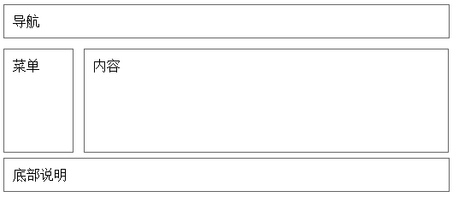
（4）HTML5结构布局

Slide 21
